Slide 1
최근 IoT 기기들에 쓰이는 주요 실시간 프로토콜
XMPP
MQTT
CoAP

Slide 2
MQTT
: IBM에서 개발된 프로토콜. 제한된 컴퓨팅 성능과 네트워크 연결 환경에서의 동작을 고려하여
설계된 대용량 메시지 전달 프로토콜
OASIS에 의해 사물인터넷을 위한 메시지 프로토콜로 선정됨
배터리 에너지 소모 측면에서 효율적인 프로토콜임이 검증됨.
Publish / Subscrie 모델 사용
다대다 통신
Publish / Subscribe 메시지 큐 & 다대다 송출
TCP 연결, 제한된 대역폭의 메시지 양방향 전송 => 간결함, 직관성 보장
실시간 푸시 전송 & 전력 사용 최소화
비동기 메시징
경량 메시지 포맷
이벤트 방식 -> 다수의 사용자와 디바이스 지원
개발자 학습에 용이
항시 연결 유지 -> 기기 휴식 시간 제한 -> MQTT-S(UDP)로 방지 가능
베이스 프로토콜 암호화 부재.
중앙 브로커
TCP

Slide 3
MQTT 사용사례
[페이스북의 안드로이드용 메신저 앱]
MQTT 푸시 서비스가 백그라운드에서 실행됨.
-> 주기적으로 폴링하는데 비해 배터리 및 패킷 소모량이 적음.
수많은 사용자가 동시에 메시지를 전송하더라도 짧은 시간 내에 메시지가 전송 될 수 있는 구조

Slide 4
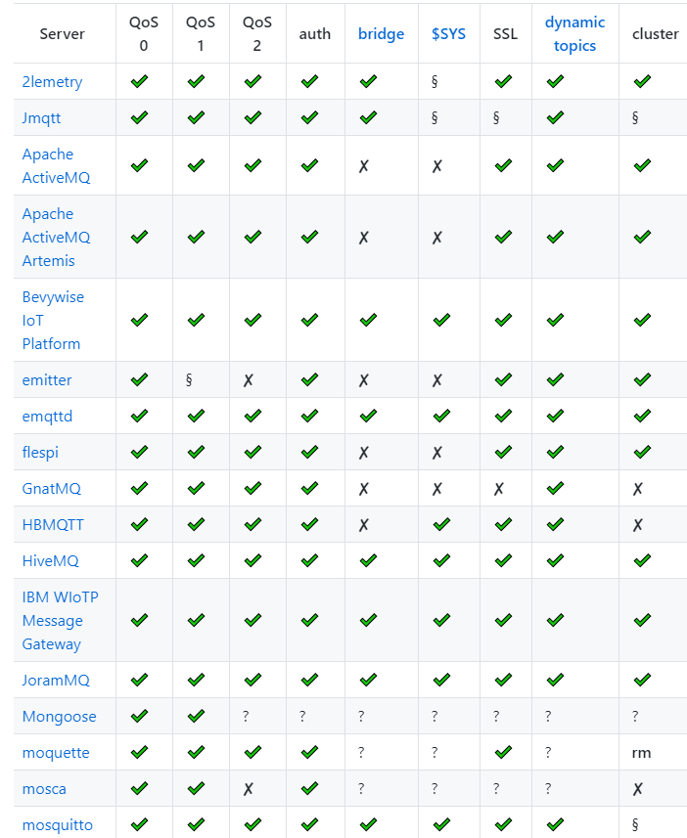
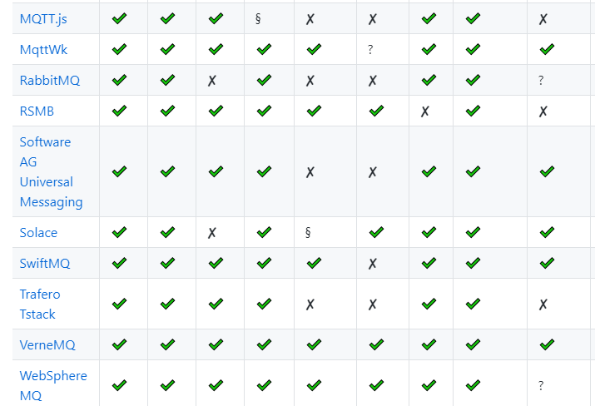
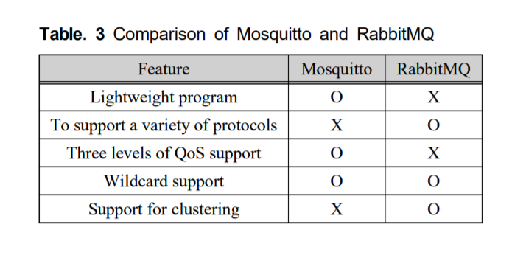
MQTT 브로커

Slide 5
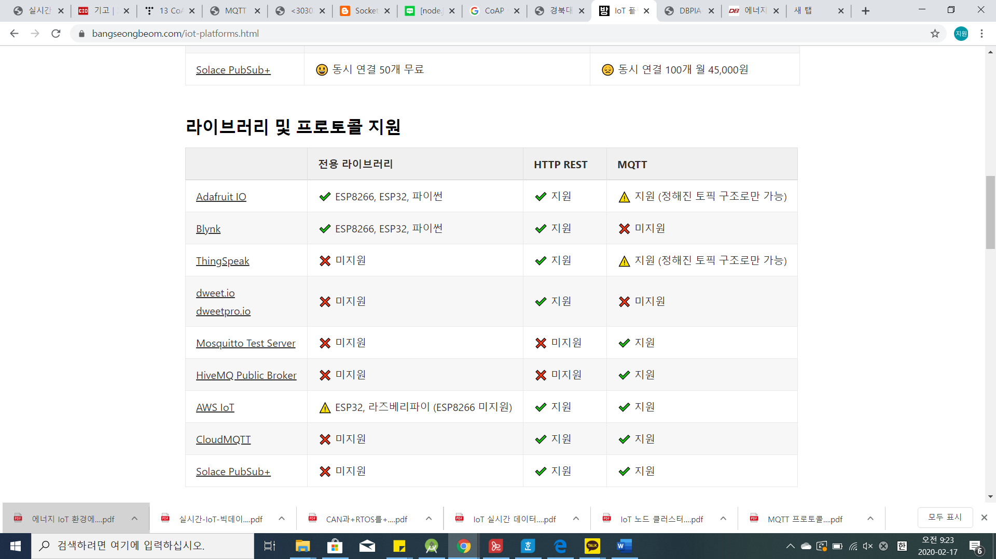
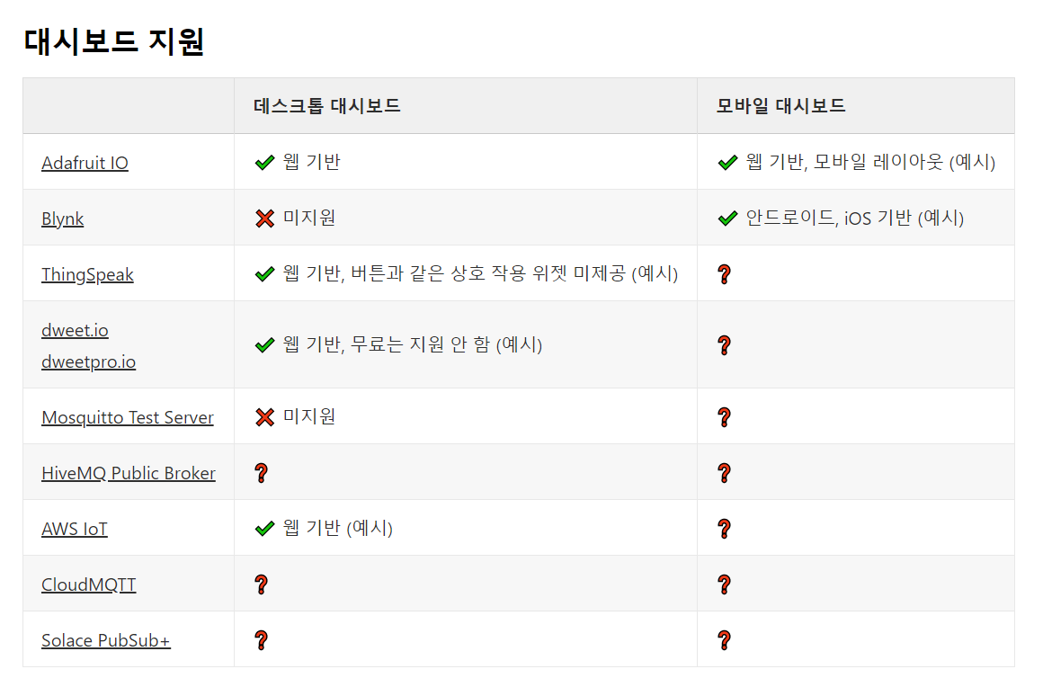
MQTT 브로커

